Slide 1
Světelné jevy
Ing. Eliška Novotná
ZŠ Praha 10, Nad Vodovodem 460/81

Slide 2
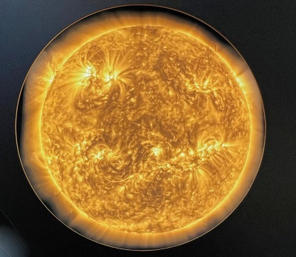
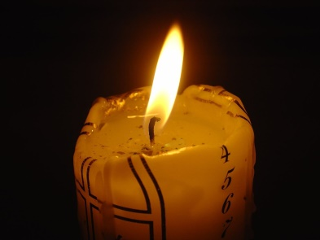
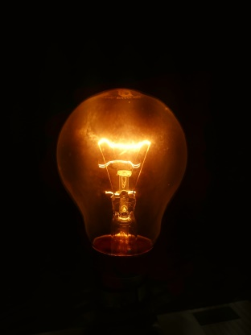
Světlo a světelné zdroje
světlo - elektromagnetické záření o vlnové délce 400 až 760 nm
je vyzařováno z určitého tělesa – světelného zdroje (např. Slunce, svíčky, žárovky,…)
některá tělesa světlo odrážejí (např. bílá a lesklá tělesa většinu světla odrážejí – Měsíc, zrcadlo, vyleštěný hliníkový plech,…)
některá tělesa většinu světla pohlcují (např. černé předměty většinu světla pohlcují – tmavá tkanina, hluboký otvor v zemi,…)

Slide 3
Světlo a světelné zdroje
optické prostředí – látka, ve které se světlo šíří:
průhledné (světlo prochází velmi dobře a téměř se nepohlcuje - např. vzduch, čiré sklo)
průsvitné (světlo propouští, ale rozptyluje ho do všech stran - např. mléčné sklo, tenký papír, mlha)
neprůhledné (světlo pohlcuje nebo odráží - např. dřevěná deska, plech)
rychlost světla ve vakuu: c = 300 000 $\frac{km}{s}$ = 300 000 000 $\frac{ m }{s}$
v jiných prostředích je rychlost menší
vidíme pouze ty předměty, ze kterých přichází do našeho oka světlo (tedy ty, které jsou osvětlené)

Slide 4
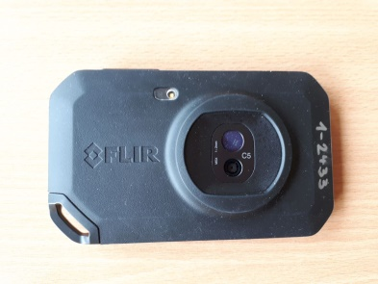
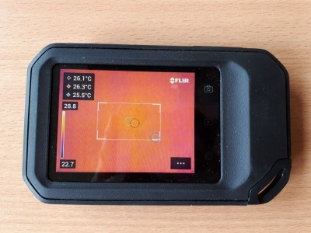
Zdroje světla - záření
většina světelných zdrojů vyzařuje kromě viditelného světla i ultrafialové a infračervené záření
sluneční záření:
záření ultrafialové UV (vlnová délka menší než 400 nm)
UVA (315 – 400 nm – většina UV, nejméně škodlivé)
UVB (280 – 315 nm – převážně absorbováno ozónovou vrstvou – může poškodit zrak, kůži, rostliny)
UVC (menší než 280 nm – způsobuje zhoubné bujení)
je potřeba používat opalovací krémy s ochrannými filtry!
záření viditelné – světlo (vlnová délka 400 až 760 nm)
záření infračervené IR (vlnová délka větší než 760 nm – také u ovladače k televizi nebo rozžhavená tělesa – např. kamna)

Slide 5
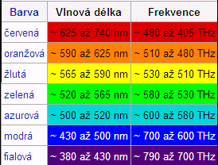
Barva
bílé světlo složeno z různých barevných složek (tzv. jednoduchých světel) – světelné spektrum – bílé světlo je světlo složené – vznikne smícháním všech barev
každá barva má určitou vlnovou délku (fialová, modrá, zelená, žlutá, oranžová, červená)

Slide 6
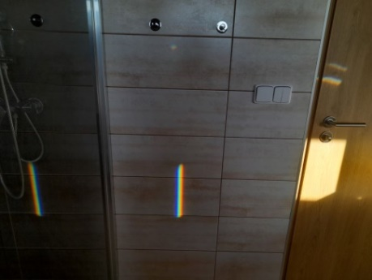
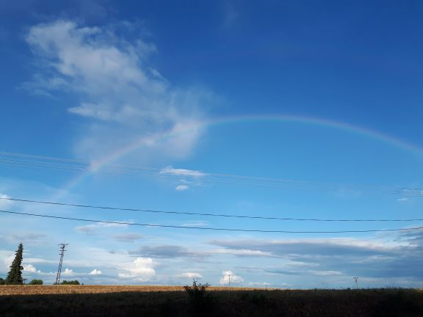
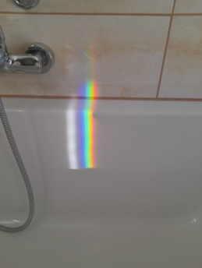
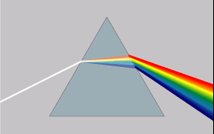
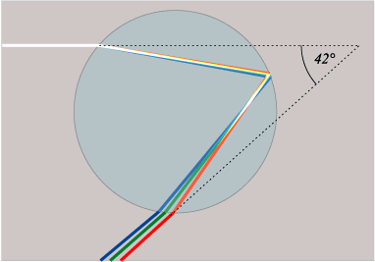
Barva
přesvědčit se můžeme při rozkladu optickým hranolem, při pozorování duhy, při vytvoření mlhy z hadice za slunečného dne,…

Slide 7
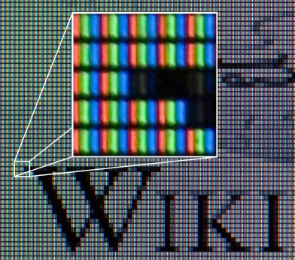
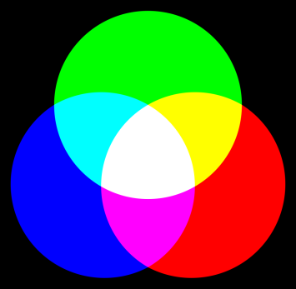
Barva
naopak míchání barev se využívá v malířství nebo v televizi nebo v monitorech – tzv. RGB model (red-green-blue)
tzv. CMYK model (cyan – magenta – yellow – key/black) – využívá se u reprodukčních zařízení (inkoustová tiskárna, tiskařské stroje)

Slide 8
Barva
barva tělesa je určena tím, jakou spektrální barvu těleso pohlcuje a jakou odráží
např. zelený předmět nejvíce odráží zelené světlo, ostatní pohlcuje, bílý povrch - všechny barvy odráží, černý povrch všechny pohlcuje
barva těles závisí také na tom, jakým světlem jsou osvětlena
někteří lidé mají problém s barvocitem (např. s rozlišením červené, žluté a zelené), případně trpí barvoslepostí (vidí pouze v odstínech šedé)

Slide 9
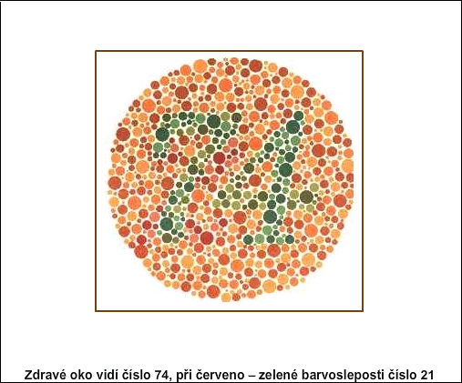
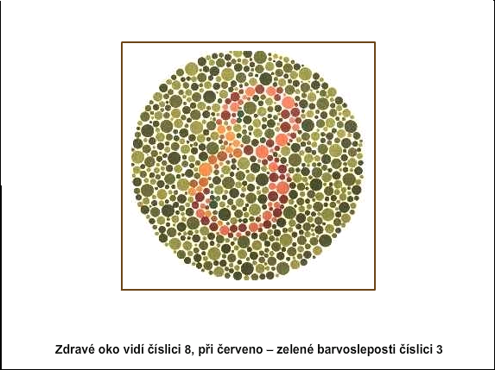
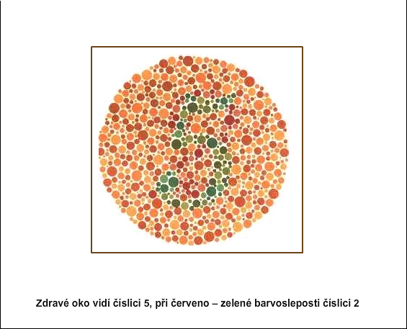
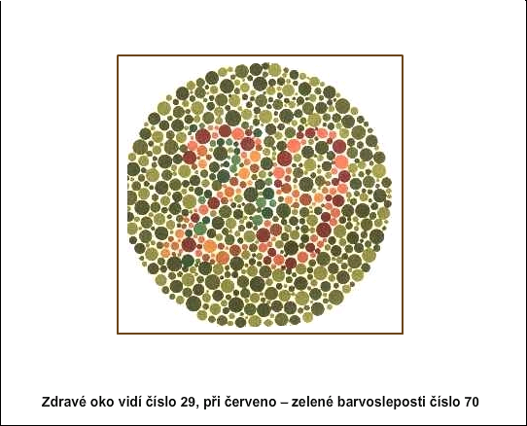
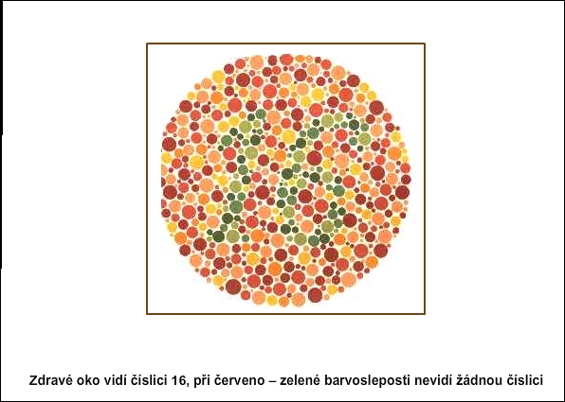
Vnímání barev

Slide 10
Šíření světla a stín
světelný paprsek – úzký svazek světla, který se šíří přímočaře
stín - vytváří se za překážkou (neprůhledným tělesem)
plný stín nebo polostín – vytváří se za překážkou, která je osvětlena z více zdrojů
fáze Měsíce – jsou dány jeho osvětlením a zastíněním (plně osvětlený – úplněk, zastíněný – nov)
zatmění Slunce, zatmění Měsíce – Slunce, Země a Měsíc jsou v jedné přímce
zatmění Slunce – Měsíc zastiňuje Slunce (Měsíc je v novu)
zatmění Měsíce – Země zastiňuje Měsíc (Měsíc je v úplňku)

Slide 11
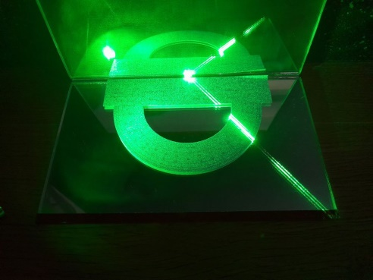
Odraz světla
odraz světla nastává na rozhraní dvou prostředí (např. vzduch – sklo)
na hladkém povrchu jsou odražené paprsky rovnoběžné, na nerovném povrchu jsou různoběžné – rozptyl světla

Slide 12
Zákon odrazu
zákon odrazu - úhel odrazu se rovná úhlu dopadu, odražený paprsek zůstává v rovině dopadu
úhel odrazu nebo dopadu je úhel, který svírá světelný paprsek s kolmicí dopadu
k … kolmice dopadu
rovina dopadu
α
α´
α … úhel dopadu
α ´ … úhel odrazu
rovinné zrcadlo

Slide 13
Odraz světla
v přírodě - odraz na vodní hladině, obraz oblohy odrazem od silně zahřátého vzduchu těsně nad asfaltovou silnicí – fata morgana
zrcadla – např. vybroušená a vyleštěná kovová deska, skleněné zrcadlo (sklo pokryté tenkou kovovou vrstvou)
- rovinná (obraz zdánlivý, stejně velký, vzpřímený - přímý, stranově převrácený), je tedy souměrný podle roviny zrcadla
- kulová (sférická)
vypuklá - např. zrcadlo na křižovatce, vánoční koule (obraz zdánlivý, přímý, zmenšený)
dutá - např. lžíce, sběračka (vlastnosti obrazu závisejí na vzdálenosti předmětu od zrcadla)

Slide 14
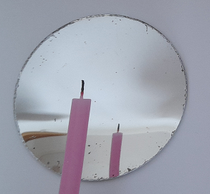
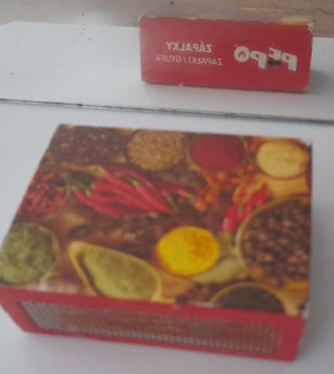
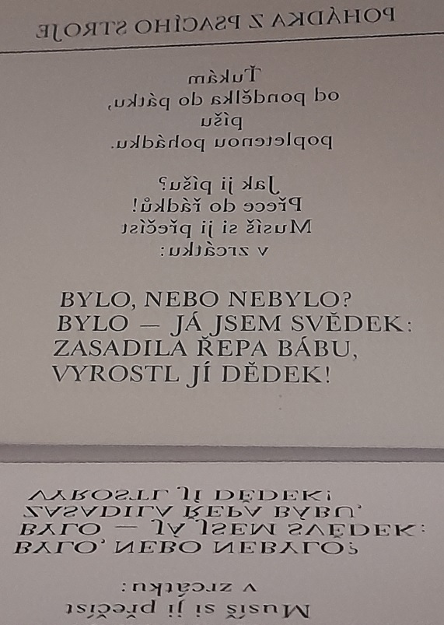
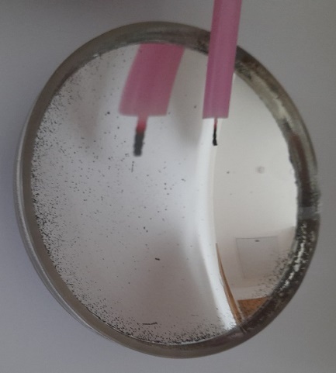
Zobrazení různými zrcadly

Slide 15
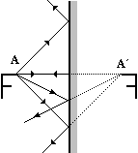
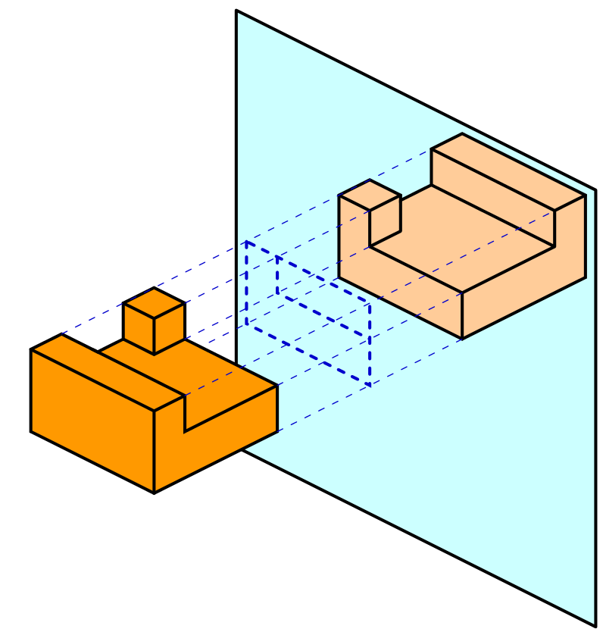
Zobrazení na rovinném zrcadle
obraz zdánlivý, stejně velký, vzpřímený - přímý, stranově převrácený), je tedy souměrný podle roviny zrcadla

Slide 16
Zobrazení kulovými zrcadly
u kulových zrcadel vyznačujeme:
S …. střed křivosti
F …. ohnisko
V …. vrchol zrcadla
r …. poloměr křivosti $r=|SV|$
f …. ohnisková vzdálenost $f=\left|FV\right|= \frac{ r }{2}$
optická osa – osa souměrnosti zrcadla, spojnice vrcholu zrcadla, ohniska a středu křivosti

Slide 17
Zobrazení kulovými zrcadly
chod paprsků u dutého (vypuklého) zrcadla:
paprsek procházející (směřující) do středu křivosti se odráží v opačném směru, tedy vrací se po stejné přímce
paprsek procházející rovnoběžně s optickou osou se odráží tak, že prochází ohniskem (zdánlivě vychází z ohniska zrcadla)
paprsek procházející ohniskem (směřující do ohniska) se odráží tak, že odražený paprsek je rovnoběžný s optickou osou
paprsek dopadající do vrcholu zrcadla se odráží pod stejným úhlem, optická osa je kolmice dopadu

Slide 18
Zobrazení kulovými zrcadly
chod paprsků:
S
F
V

Slide 19
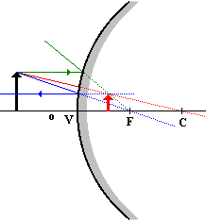
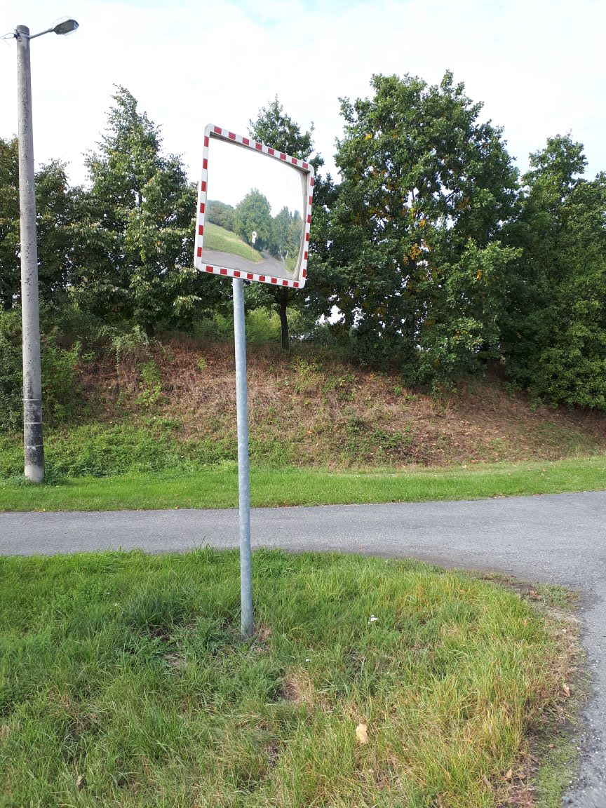
Zobrazení kulovými zrcadly
zobrazení vypuklým kulovým zrcadlem:
obraz je vždy zdánlivý, přímý a zmenšený

Slide 20
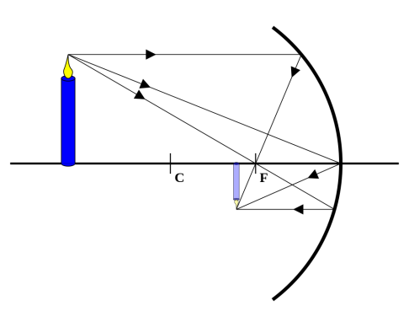
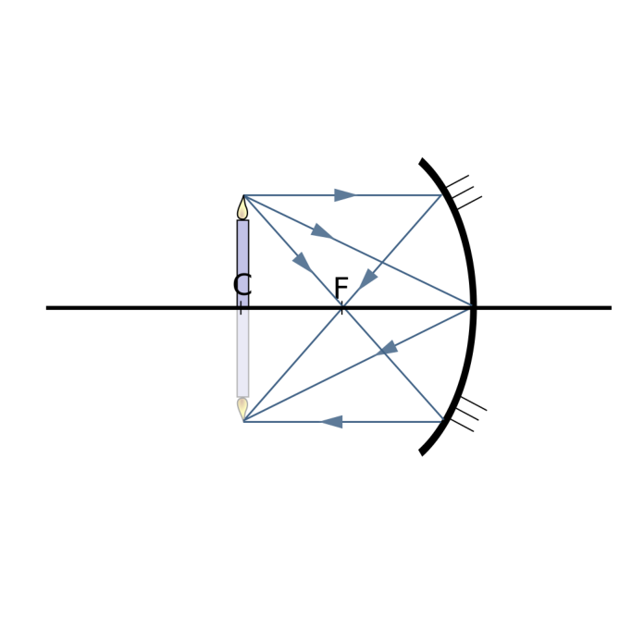
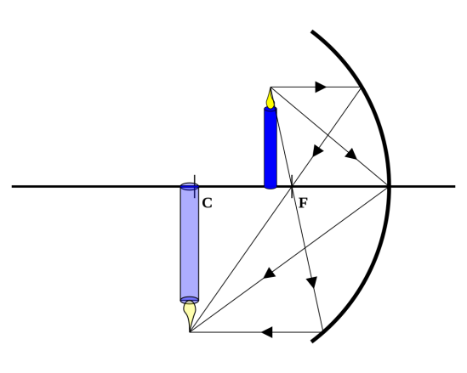
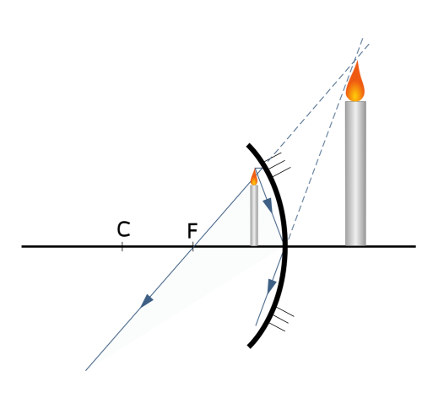
Zobrazení kulovými zrcadly
zobrazení dutým kulovým zrcadlem – záleží na vzdálenosti předmětu od zrcadla (a):
a > r : obraz je skutečný, zmenšený a převrácený
a = r : obraz je skutečný, stejně velký a převrácený
r > a > f : obraz je skutečný, zvětšený a převrácený
a < f : obraz je zdánlivý, přímý a zvětšený

Slide 21
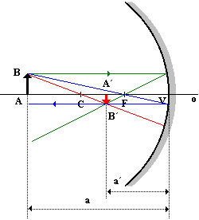
Zobrazení kulovými zrcadly
zobrazení dutým kulovým zrcadlem:
a > r : obraz je skutečný, zmenšený a převrácený

Slide 22
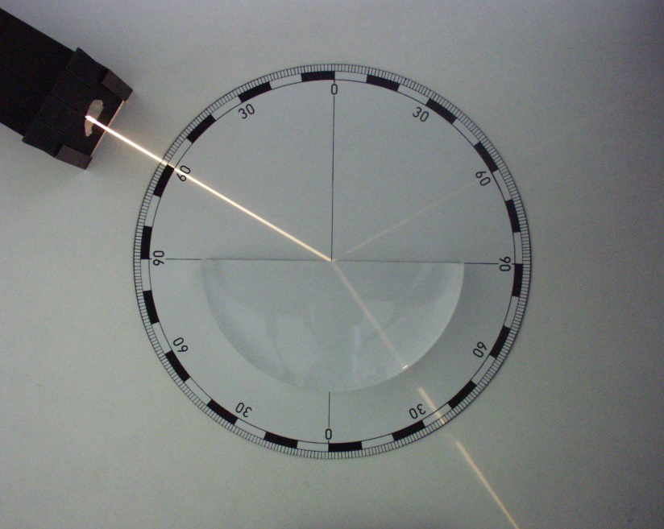
Lom světla
lom světla – nastává na rozhraní dvou prostředí, je způsoben změnou rychlosti šíření světla v daném prostředí
prostředí opticky hustší (světlo se šíří pomaleji), opticky řidší (světlo se šíří rychleji)
relativní index lomu – srovnání rychlosti šíření světla v dané látce s rychlostí šíření světla ve vakuu (např. voda 1,33 nebo sklo 1,5)

Slide 23
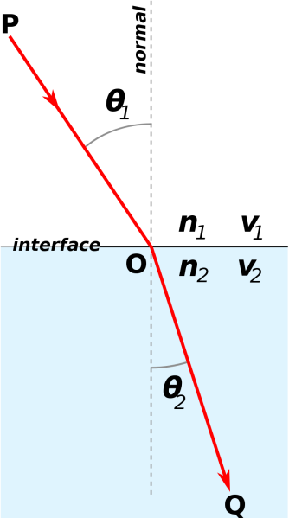
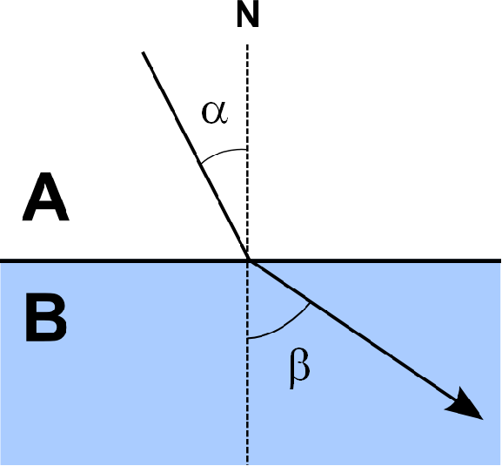
Lom světla
lom ke kolmici (α > β)
- paprsek vstupuje do prostředí, kde se šíří menší rychlostí
- např. ze vzduchu do vody
lom od kolmice (α < β)
- paprsek vstupuje do prostředí, kde se šíří větší rychlostí
- např. ze skla do vzduchu

Slide 24
Lom světla
mezní úhel
je úhel, při kterém nastane lom do rozhraní
úplný (totální) odraz
nastává při lomu od kolmice tehdy, jestliže se žádné světlo neláme, ale všechno se odráží
mezní úhel
totální odraz
vzduch
voda

Slide 25
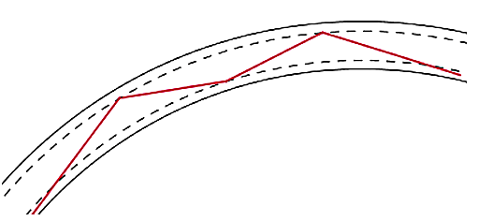
Lom světla
paprsek se neláme, jestliže dopadá kolmo na rozhraní
lomený paprsek zůstává v rovině dopadu
využití úplného odrazu – v optických vláknech (lékařství, kabelová televize, počítačové sítě)

Slide 26
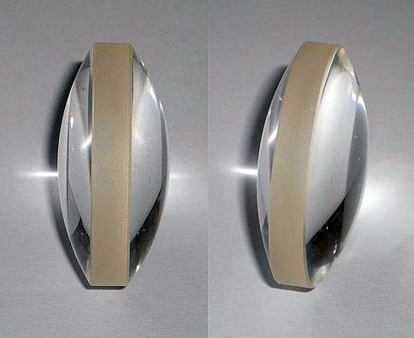
Čočky
průsvitná tělesa ohraničená nejčastěji dvěma kulovými plochami, ve kterých se lomem mění směr šíření světla

Slide 27
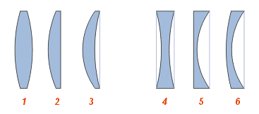
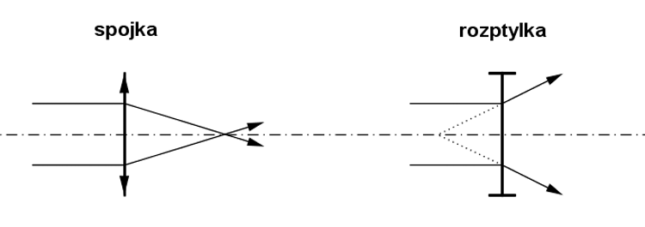
Čočky
spojky (1, 2, 3) - čočky, která mění rovnoběžný svazek světelných paprsků na sbíhavý (spojky můžou mít různý tvar, ale uprostřed jsou nejsilnější)
rozptylky (4, 5, 6) - čočka, která mění rovnoběžný svazek světelných paprsků na rozbíhavý (rozptylky můžou mít různý tvar, ale uprostřed jsou nejtenčí)

Slide 28
Čočky
obdobně jako u zrcadel vyznačujeme:
S …. střed čočky
F …. předmětové ohnisko
F´…. obrazové ohnisko
f …. ohnisková vzdálenost $f=\left|FS\right|$
optická osa – osa souměrnosti čočky, spojnice středu čočky a ohniska
u spojky je předmětové ohnisko před zrcadlem a obrazové za zrcadlem, u rozptylky je to obráceně

Slide 29
Čočky
optická mohutnost čočky ("lámavost") – fyzikální veličina charakterizující čočky
$φ=\frac{1}{f}$
f ..... ohnisková vzdálenost v m
$φ$..... optická mohutnost v D (dioptriích, m⁻¹)
pro spojky - používáme kladné číslo
pro rozptylky - záporné číslo

Slide 30
Zobrazení čočkami
chod paprsků u spojky (rozptylky):
paprsek procházející středem spojky (rozptylky) se neláme, prochází spojkou (rozptylkou) beze změny
paprsek procházející rovnoběžně s optickou osou se láme tak, že lomený paprsek prochází obrazovým ohniskem (jakoby by vycházel z obrazového ohniska)
paprsek procházející předmětovým ohniskem (směřující do předmětového ohniska) se láme tak, že lomený paprsek je rovnoběžný s optickou osou

Slide 31
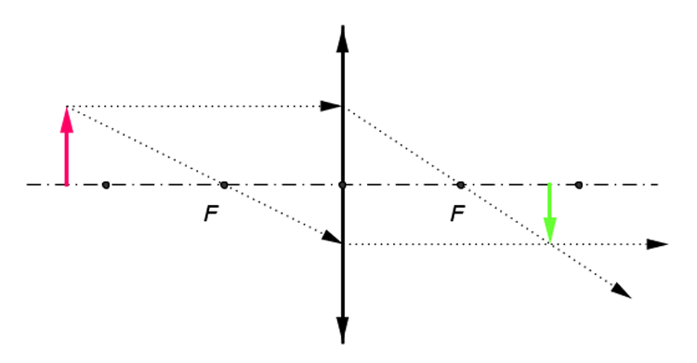
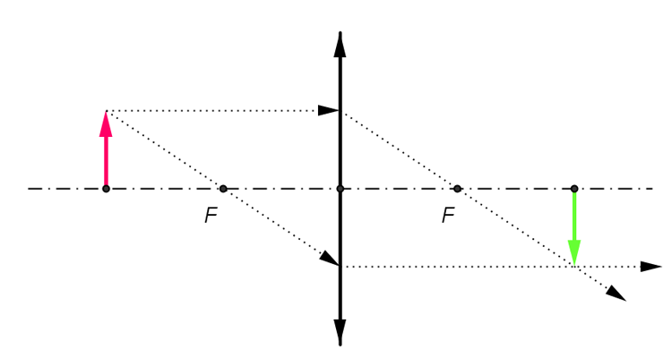
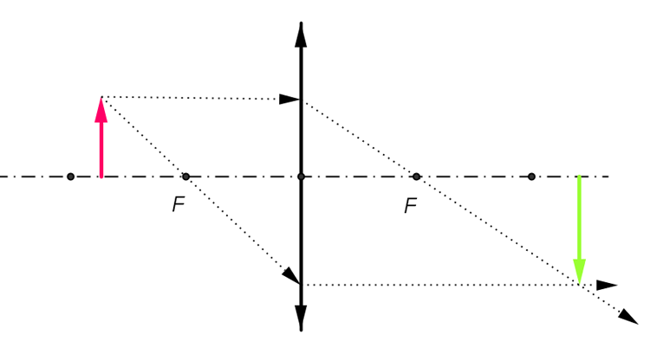
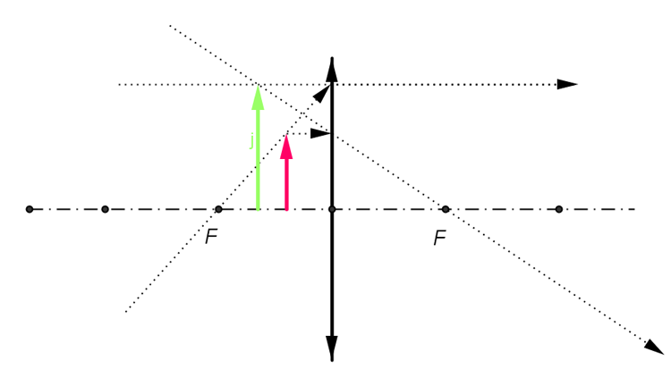
Zobrazení čočkami
spojky
vlastnosti obrazu vytvořeného spojkou se mění se vzdáleností předmětu (a):
a > 2 f (obraz zmenšený, převrácený, skutečný)
a = 2 f (stejně velký, převrácený, skutečný)
2 f > a > f (zvětšený, převrácený, skutečný)
a < f (zvětšený, přímý, neskutečný)

Slide 32
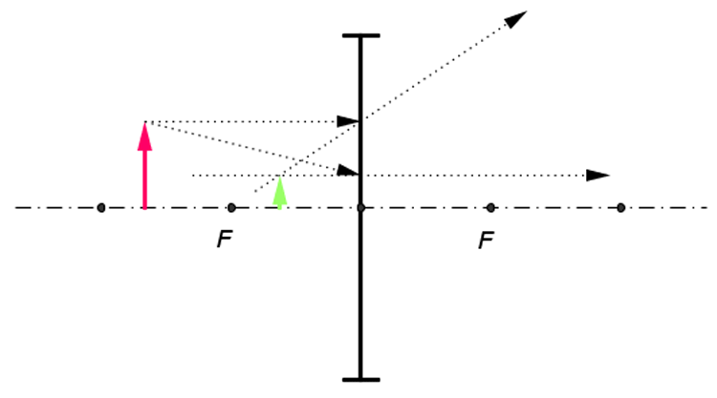
Zobrazení čočkami
rozptylky
­obraz vytvořený rozptylkou je vždy přímý, zmenšený a neskutečný

Slide 33
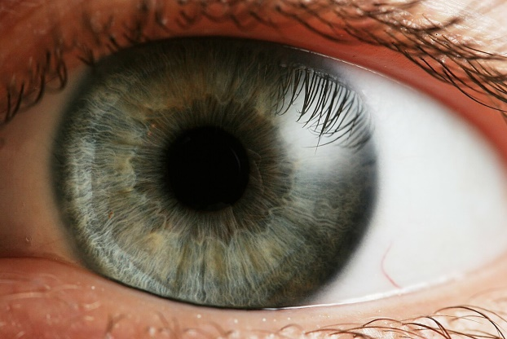
Oko
důležité části oka:
pružná čočka, která může měnit svůj tvar (zakřivení), tedy svoji ohniskovou vzdálenost – tzv. akomodace oka
sítnice – vytváří se na ní obraz, skládá se z tyčinek (černobílý obraz – obrysy a tvar předmětů) a čípků (vnímáme barvu předmětů, uplatňují se za světla)
žlutá skvrna – průsečík sítnice se zornou osou – místo nejostřejšího vidění
slepá skvrna – na výstupu zrakového nervu vedoucího do mozku, neobsahuje žádné fotoreceptory – dopadnou-li světelné paprsky do tohoto bodu, předmět nevidíme (proto je potřeba např. při přecházení silnice pohnout hlavou, abychom změnili úhel dopadajících paprsků)
duhovka – vytváří barvu oka, stahováním zvětšuje nebo zmenšuje velikost zornice (pupily) – tím reguluje množství světla dopadající na sítnici

Slide 34
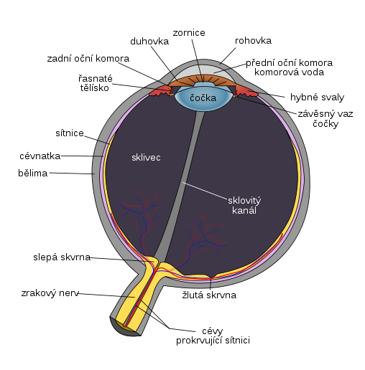
Oko

Slide 35
Oko
prostorové vidění – vnímání hloubky je způsobeno tím, že do každého oka vstupují světlené paprsky pod jiným úhlem, tedy každé oko vnímá pozorovaný předmět jinak – složením těchto dvou vjemů vzniká prostorový obraz
podmínky dobrého vidění:
obraz se musí vytvořit na sítnici (akomodace oka)
oko musí být zdravé (sítnice citlivá na světlo)
zorný úhel nesmí být menší než 1´(úhel mezi paprsky vycházejícími z okrajových bodů pozorovaného předmětu)
světelný vjem musí trvat přiměřenou dobu (alespoň 0,1 s - to je setrvačnost lidského oka)
předmět musí být přiměřeně osvětlen
nejostřeji vidí oko ve vzdálenosti 20 až 30 cm, ve fyzice uvažujeme tzv. konvenční zrakovou vzdálenost l, hodnota stanovena na 25 cm

Slide 36
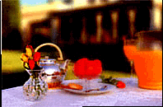
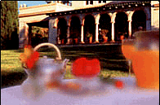
Běžné oční vady a jejich korekce
krátkozrakost (myopie)
oko vidí dobře blízké předměty, tedy vidí špatně na dálku, obraz vzdáleného předmětu vznikne před sítnicí - řeší to rozptylky
dalekozrakost (hypermetropie)
oko vidí dobře vzdálené předměty, ale není schopno zaostřit na blízké, tedy vidí špatně na blízko - obraz vznikne až za sítnicí, řeší to spojky

Slide 37
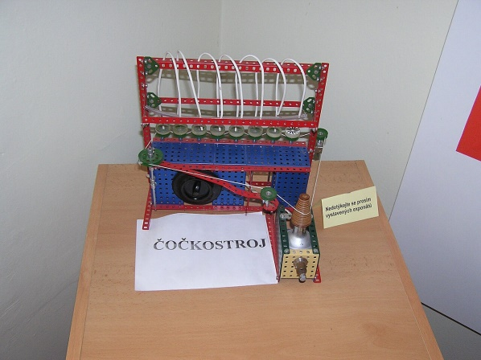
Běžné oční vady a jejich korekce
brýle s vhodnými čočkami - mohou být jednoohniskové (na dálku nebo na blízko), dvouohniskové - bifokální (na dálku i na blízko) nebo multifokální (na dálku, na blízko i střední vzdálenost)
kontaktní čočky – čočky zhotovené ze zvláštního plastu, které se dávají přímo na rohovku pod oční víčko (navrhl a odzkoušel český vědec Otto Wichterle - pracoval na nich od r. 1952, licenční smlouva na výrobu podepsána se zástupci USA v r. 1966, 1971 povolení k uvedení na americký trh)

Slide 38
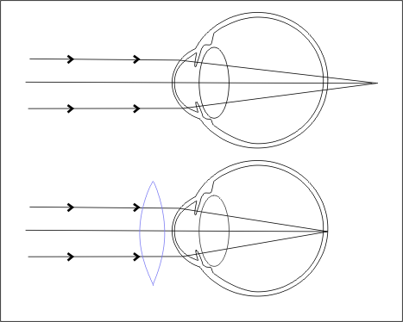
Korekce běžných očních vad
dalekozrakost (spojka) krátkozrakost (rozptylka)

Slide 39
Další oční vady
např. presbyopie (dříve vetchozrakost), astigmatismus, šedý zákal, zelený zákal,…

Slide 40
Optické klamy
nesprávné nebo matoucí vnímání obrazů, předmětů – mozek interpretuje obraz jinak, než je opravdu zobrazen
většinou je to způsobenou vhodnou barvou, tvarem, dvojsmyslností obrazu nebo chybným vnímáním perspektivy nebo prostorového vnímání

Slide 41
Optické přístroje
používají se pro pozorování velmi malých předmětů nebo předmětů, které se kvůli jejich vzdálenosti jeví jako malé
základní optické přístroje jsou: lupa, mikroskop a dalekohled
vytváření obraz pozorovaného předmětu pod větším zorným úhlem – úhlové zvětšení

Slide 42
Optické přístroje
lupa – je nejjednodušší (pouze spojka), běžné zvětšení je asi 10krát, používají sběratelé, botanici, lidé ke čtení

Slide 43
Optické přístroje
mikroskop – používá se pro sledování velmi malých předmětů, buněk, mikroorganismů, struktury vláken,…
optický mikroskop - skládá se ze dvou optických soustav – objektiv a okulár (každá je složena z několika čoček), obě soustavy jako celek mají vlastnosti spojky, zvětšení 50 až 1000krát (rozliší bakterie), u speciálních 2000krát (vypočítá se jako součin zvětšení objektivu a zvětšení okuláru)

Slide 44
Optické přístroje
největší zásluhu o sestrojení optického mikroskopu mají: Zacharias Jansen (1590), Anton van Leeuwenhoek (1676) a Robert Hook (1665)
výrobu mikroskopů zahájila firma Carl Zeiss v roce 1847
existují i elektronové mikroskopy – obraz vytváří proud elektronů dopadajících na speciální desku (nikoli světelný paprsek), zvětšení je až 500000krát (rozliší viry)

Slide 45
Optické přístroje
dalekohled – používá se pro sledování předmětů, které jsou velmi vzdálené (sledování přírody, sportovní a společenské akce, astronomie), stejně jako mikroskop se skládá z objektivu a okuláru, zvětšení 10krát až 1000krát
optická soustava může být tvořena jenom spojkami (hvězdářský dalekohled), spojkami a hranoly pro převrácení obrazu (triedr), spojkou a rozptylkou (Galileův dalekohled - divadelní kukátko), spojkami a zrcadlem (astronomický dalekohled)

Slide 46
Optické přístroje
námořní dalekohled
triedr
čočkový dalekohled - hvězdárna v Nice
divadelní kukátko (Galileův dalekohled)
zrcadlový dalekohled – hvězdárna Ondřejov

Slide 47
Další optické přístroje
fotoaparát, kamera, mobilní telefon – původně se obraz předmětu přenášel na vrstvu citlivou na světlo na desce, pak na filmovém pásu, dnes je to světelný čip rozdělený do soustavy bodů (pixelů)
základní součásti fotoaparátu: objektiv – soustava čoček (celkově vlastnosti spojky), clona (reguluje množství světla, případně aktivuje blesk), časová uzávěrka, zoom (optický nebo digitální)
kamera – obdobný princip jako fotoaparát, standardně snímá 24 snímků za sekundu (stanoveno podle tzv. setrvačnosti oka)

Slide 48
Fotometrie
zkoumá vliv světla na oko, porovnává světelné podmínky
světelný tok – udává množství viditelného světla, které vyzařuje zdroj světla, značíme Φ (fí) jednotkou je 1 lm (lumen)
osvětlení – určeno velikostí světelného toku dopadajícího na 1 m^{2,} značíme E, jeho jednotkou je 1 lx (lux)
osvětlení se zmenšuje s druhou mocninou vzdálenosti od zdroje – tedy např. zvětší-li se vzdálenost 2krát, osvětlení se zmenší 4krát
pro různé druhy prostorů a činností je nutné volit vhodné osvětlení – nedostatečné nebo přílišné může způsobovat únavu, bolesti hlavy,…
z hlediska šetření elektrické energie je velmi důležité vyhodnocení světelné účinnosti světelných zdrojů

Slide 49
Zdroje
Použité obrázky a fotografie:
https://cs.wikipedia.org
https://www.wikiskripta.eu
https://cs.wikiversity.org/wiki
http://edu.techmania.cz/cs/encyklopedie/fyzika

